Slide 1
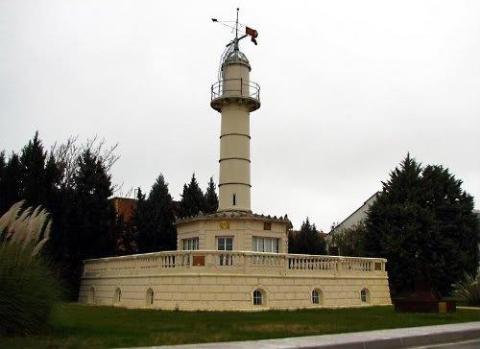
CAMBIOS EN AIP
WEF 20/09/2012
Carlos Manso Díaz-Laviada
28 Septiembre 2012

Slide 2
NUEVA CARTA DE CIRCULACIÓN VFR
PRINCIPALES CAMBIOS
Ampliación del CTR de Madrid
Reducción del área prohibida a vuelos VFR
Modificación de los límites inferiores del TMA
Nuevo espacio aéreo clasificado ‘B’
Ampliación de la LED 52

Slide 3
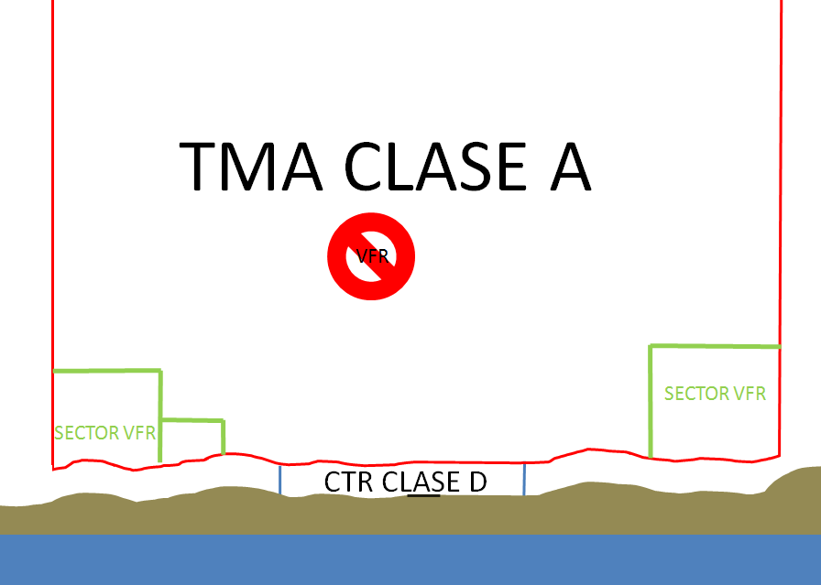

Slide 4
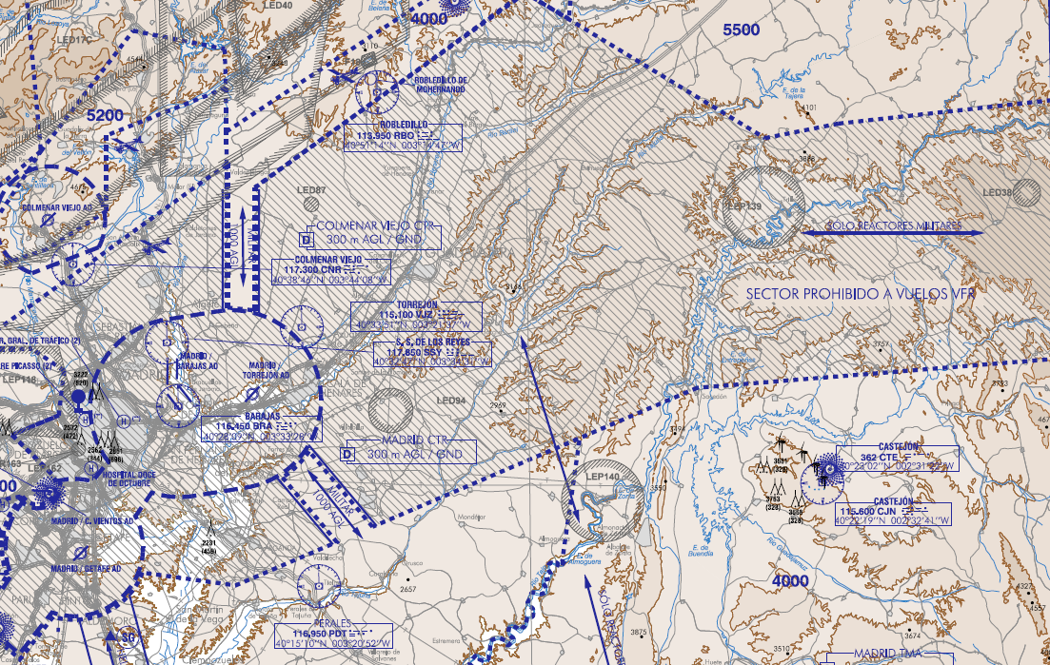
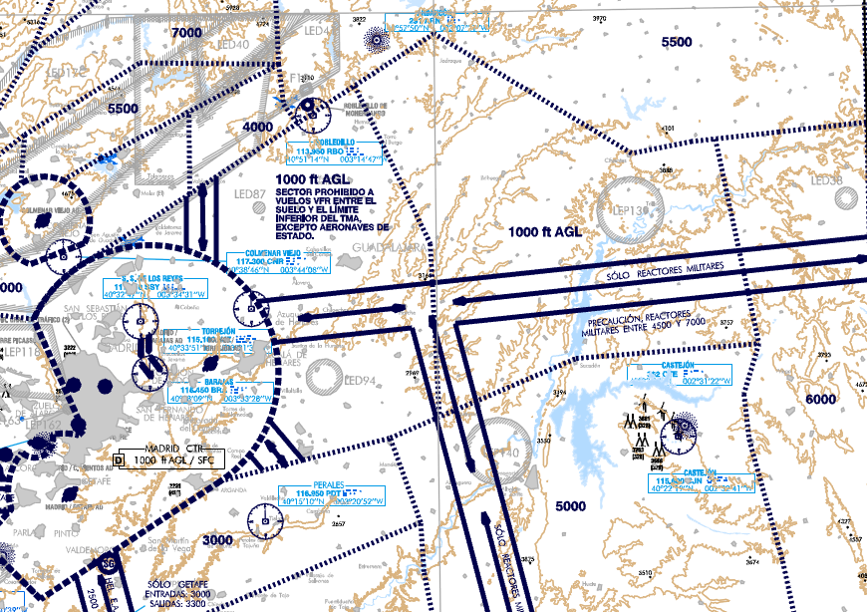
NUEVA CARTA DE CIRCULACIÓN VFR
REDUCCIÓN DEL ÁREA PROHIBIDA A VUELOS VFR
1000FT AGL
6000FT AMSL

Slide 5
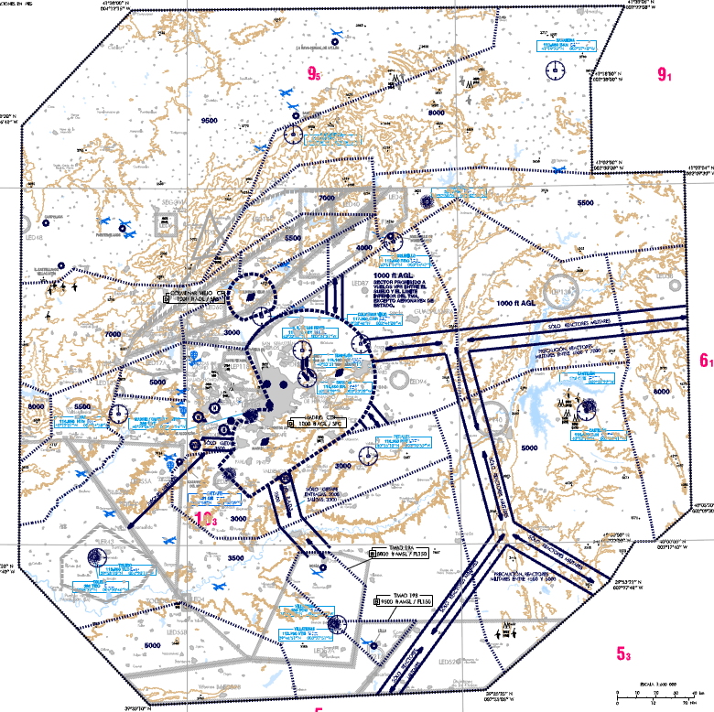
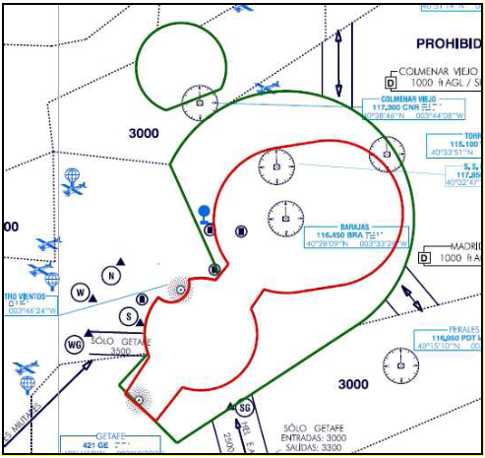
NUEVA CARTA DE CIRCULACIÓN VFR
AMPLIACIÓN DEL CTR DE MADRID
Adecuación del CTR actual con el objetivo de que los procedimientos instrumentales de vuelo estén en todo momento en espacio aéreo controlado.

Slide 6
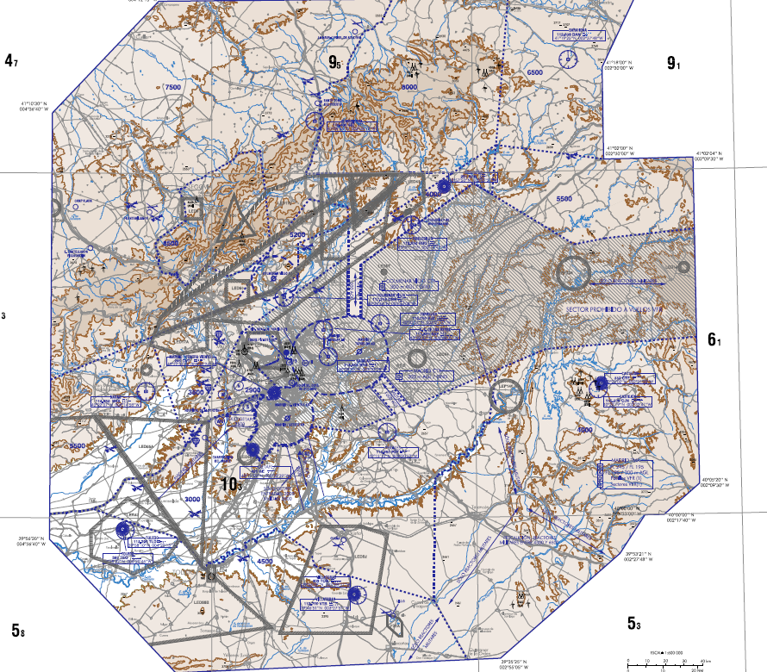
CARTA DE CIRCULACIÓN VFR ANTIGUA

Slide 7
FL195
G
G
G
G
300 m. AGL
MSL

Slide 8
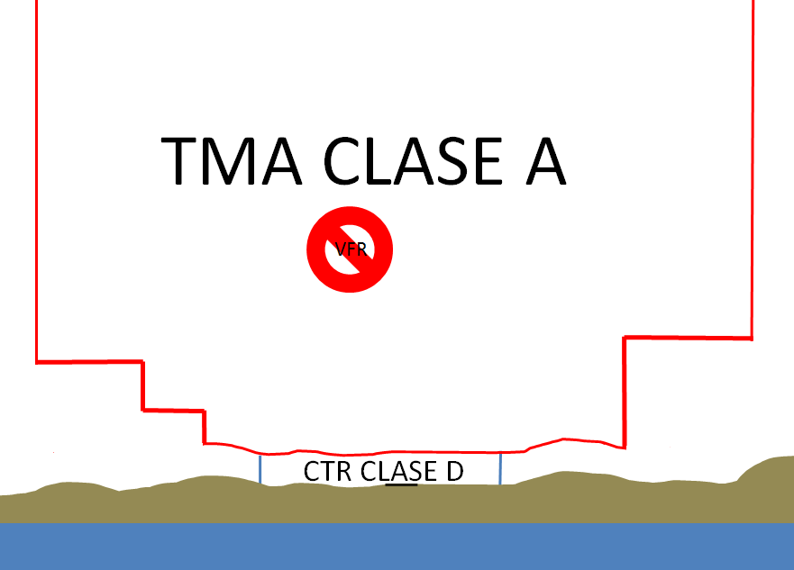
FL195
TMAD-03
TMAD-02
TMAD-01
TMAD-04
G
G
G
G
1.000 ft. AGL
MSL

Slide 9
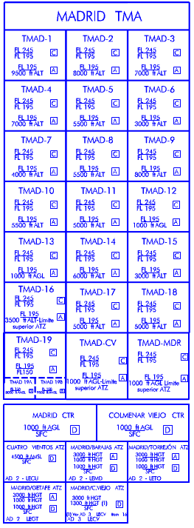
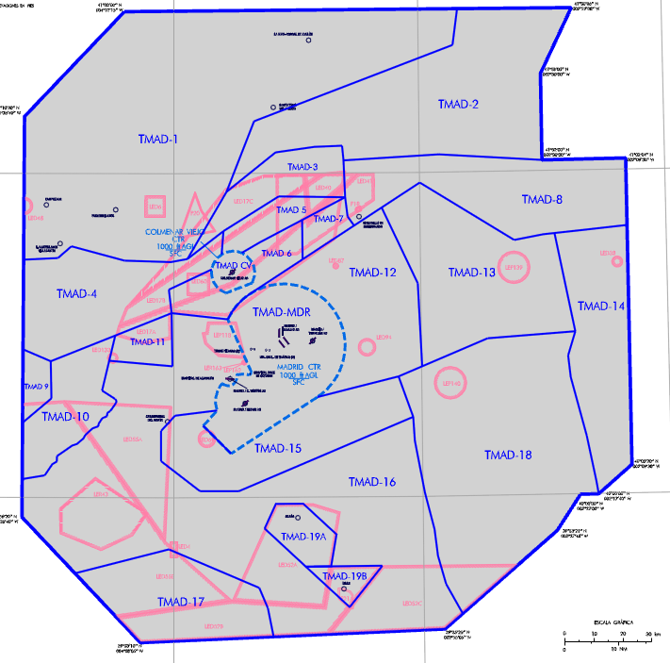
NUEVA CARTA DE CIRCULACIÓN VFR
MODIFICACIÓN LÍMITES INFERIORES TMA

Slide 10
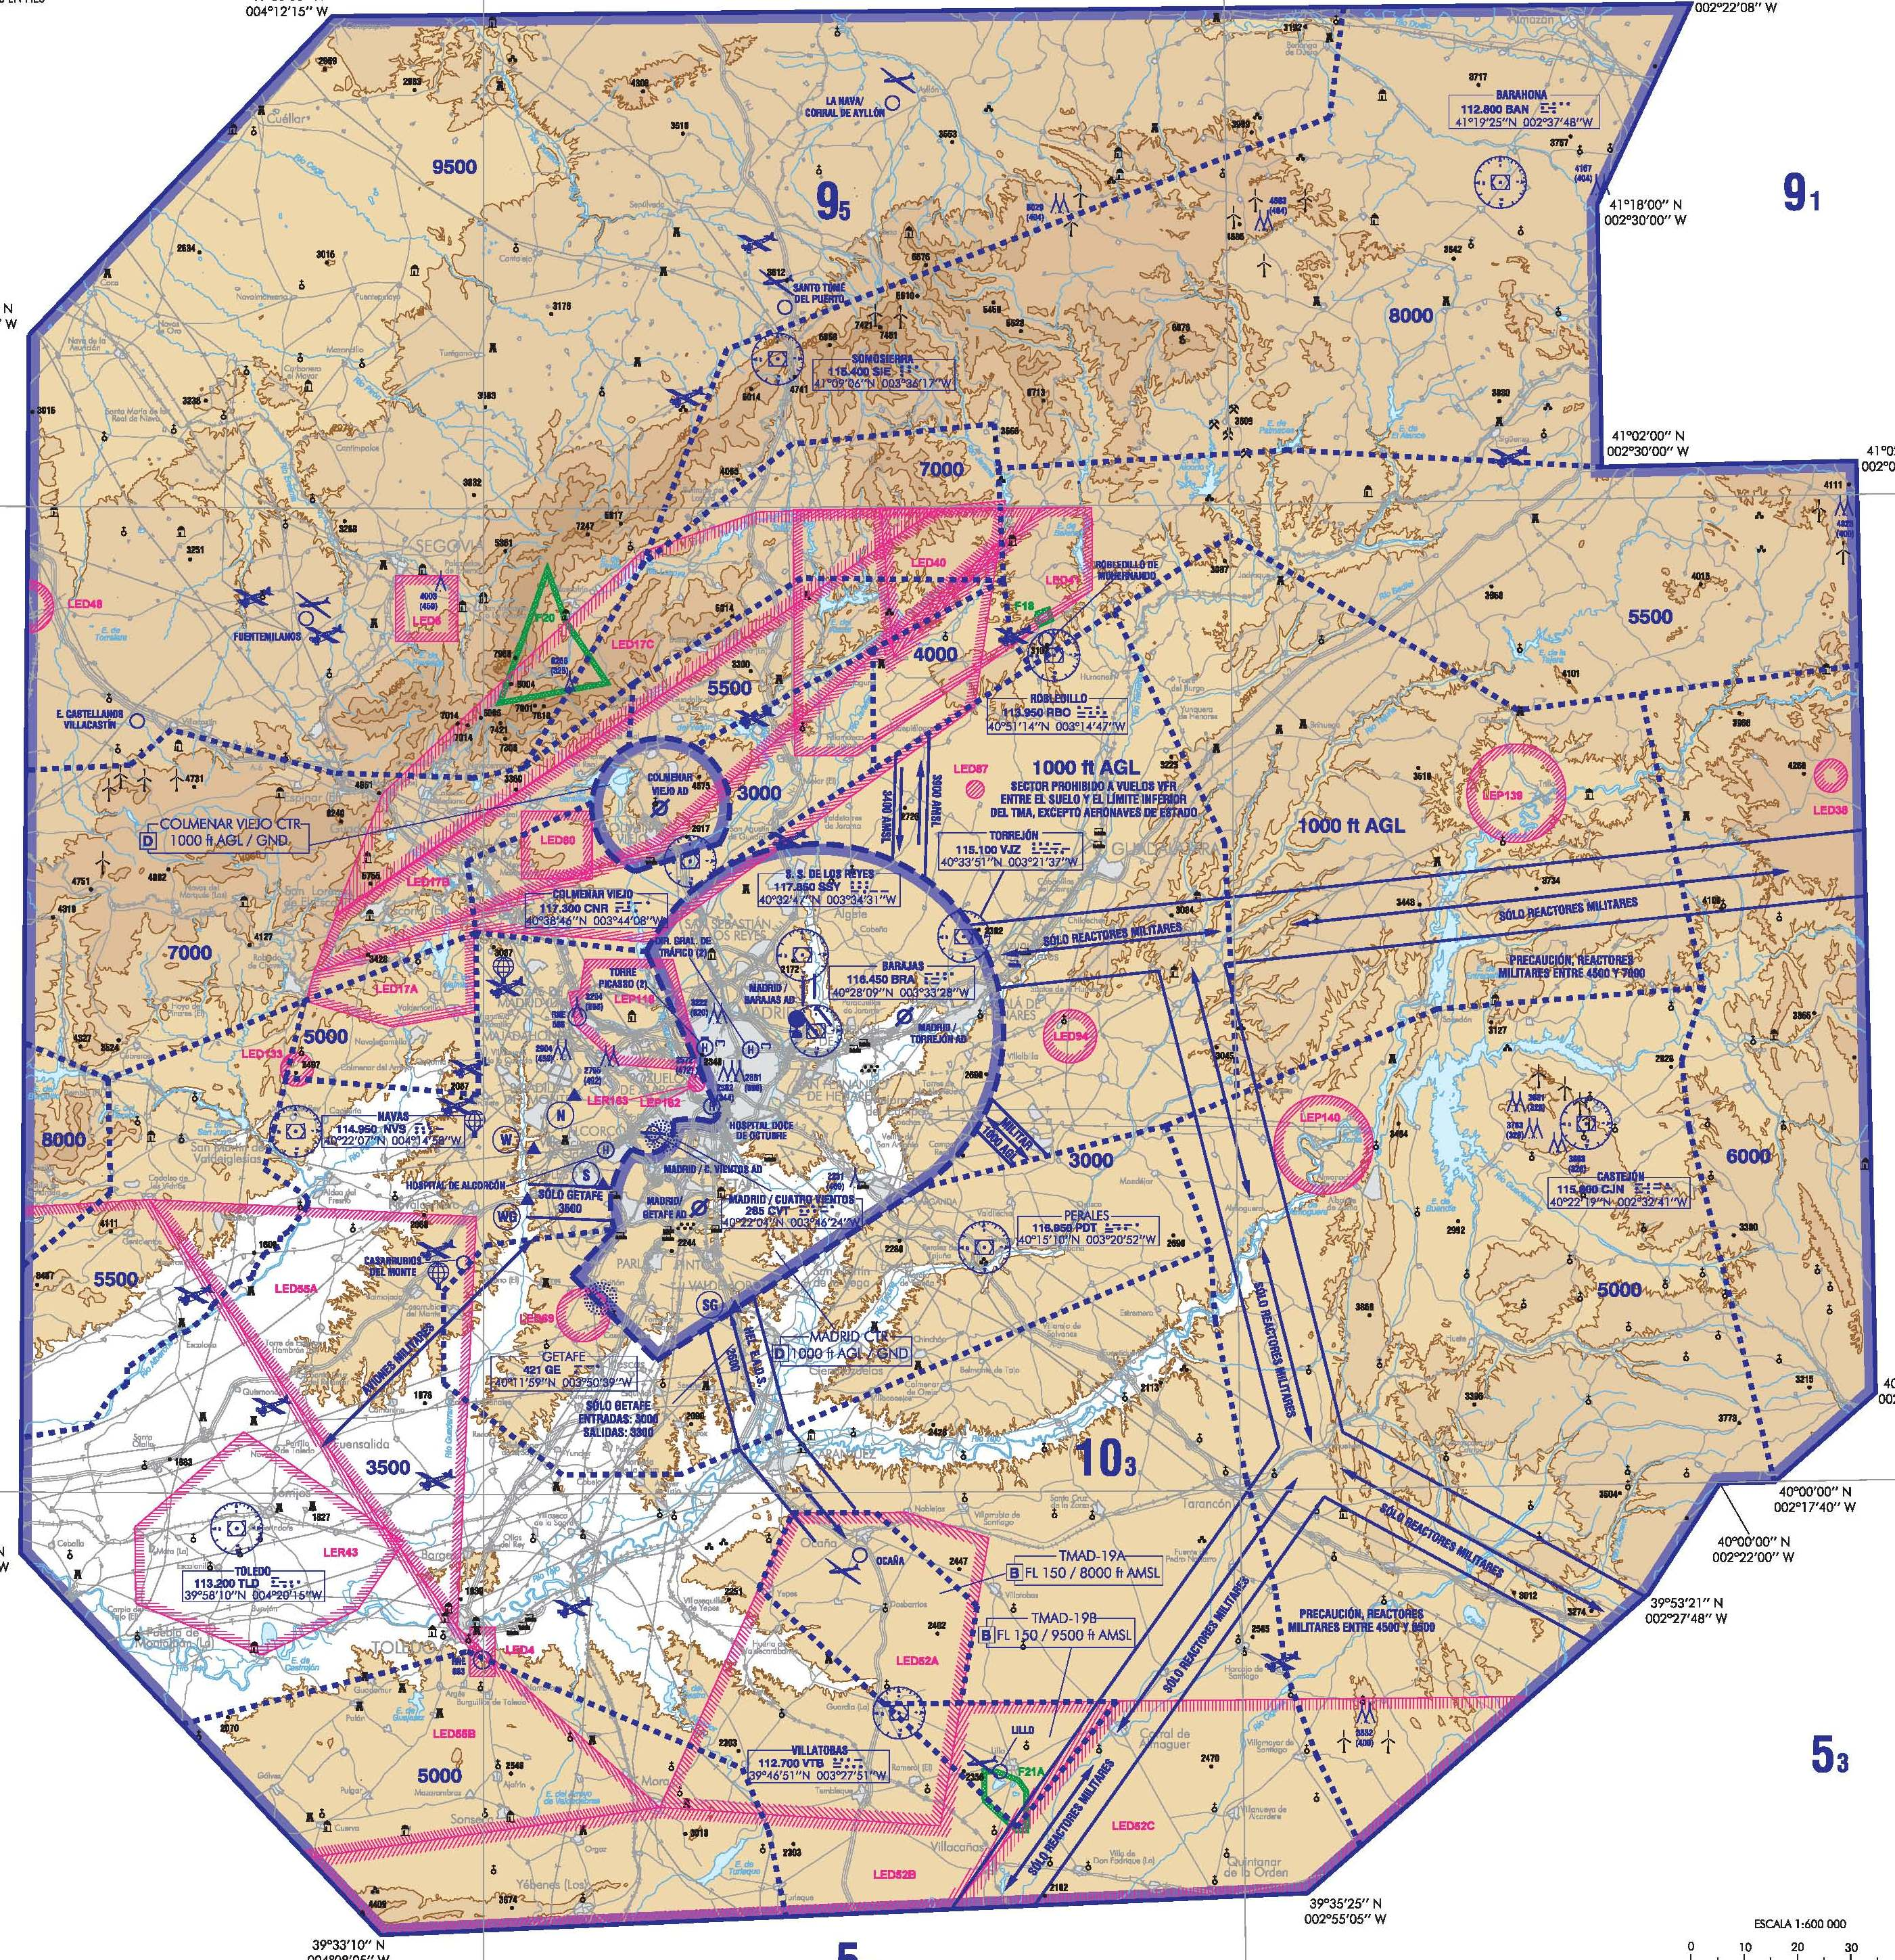
2.000 ft. +
2.000 ft. +
1.000 ft. –
6.000 ft. +
500 ft. –
1.500 ft. +
2.500 ft. +
2.000 ft. +
1.000 ft. +
500 ft. +
3.500 ft. +
5.000 ft. +
500 ft. +

Slide 11
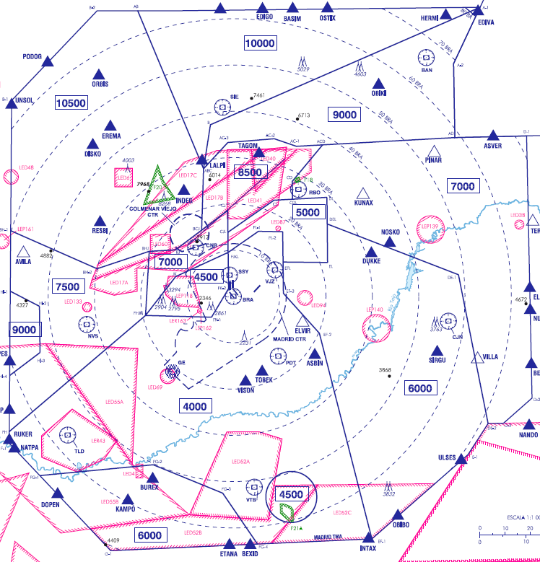
NUEVA CARTA DE MÍNIMOS RADAR
+1000ft
+500ft

Slide 12
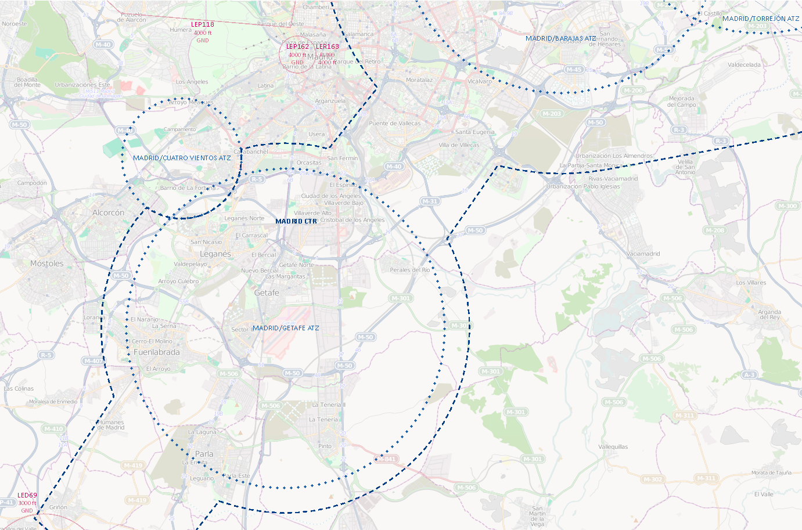

Slide 13
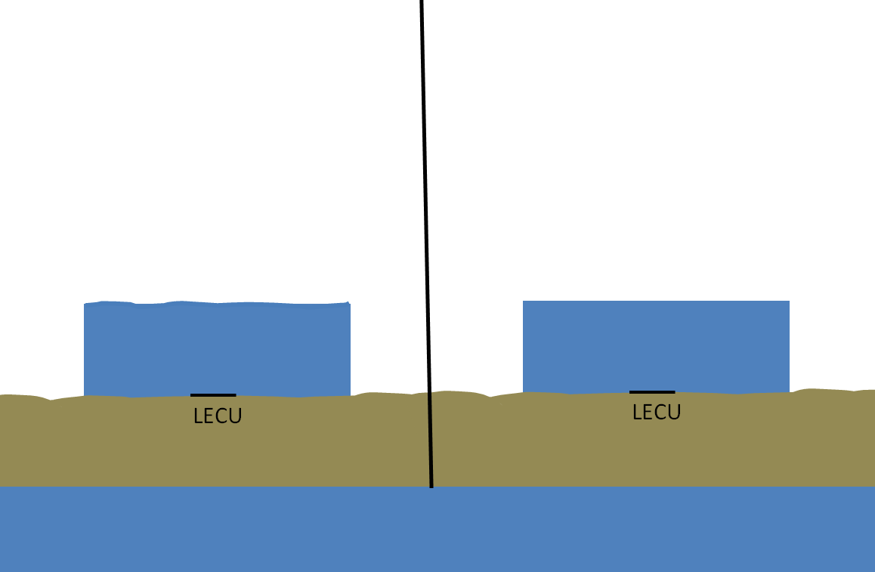
LECU ATZ
ANTES
AHORA
NO SUPEDITADA A CONDICIONES MET
600m AGL
4.500ft AMSL
3 Km
ATZ
3 Km
ATZ
ELEV. 2.269ft
ELEV. 2.269ft
MSL
MSL

Slide 14
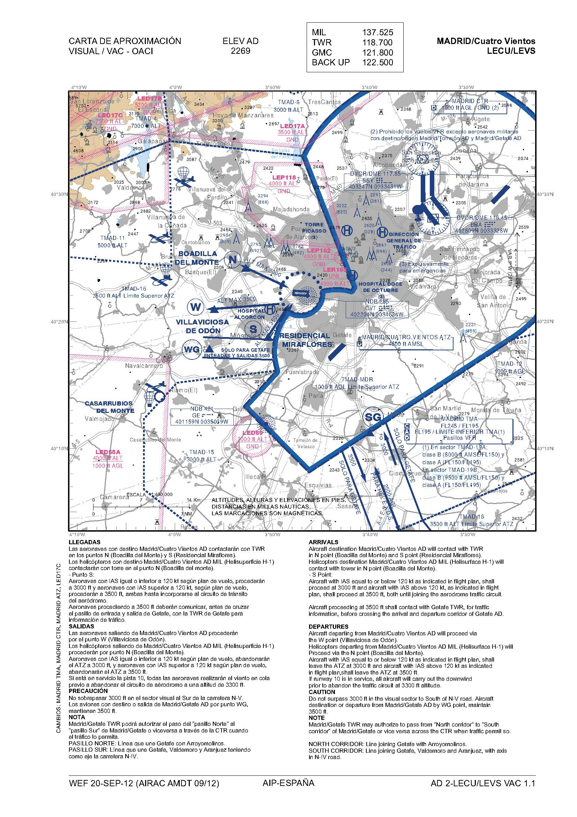
CAMBIOS: MADRID TMA, MADRID CTR, MADRID ATZ, LED17C

Slide 15
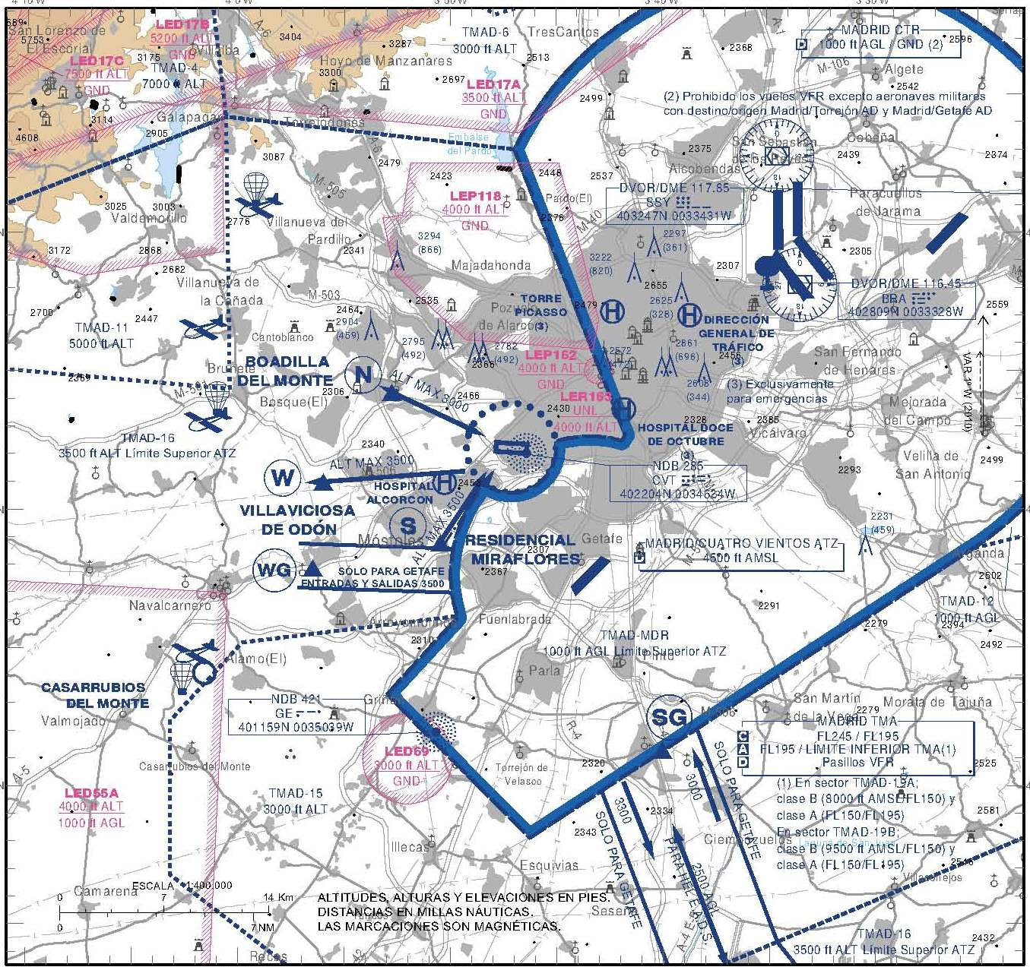
CAMBIOS: MADRID TMA, MADRID CTR, MADRID ATZ, LED17C

Slide 16
LLEGADAS
Las aeronaves con destino Madrid/Cuatro Vientos AD contactarán con TWR en los puntos N (Boadilla del Monte) y S (Residencial Miraflores).
Los helicópteros con destino Madrid/Cuatro Vientos AD MIL (Helisuperficie H-1) contactarán con torre en el punto N (Boadilla del monte).
- Punto S:
Aeronaves con IAS igual o inferior a 120 kt según plan de vuelo, procederán a 3000 ft y aeronaves con IAS superior a 120 kt, según plan de vuelo, procederán a 3500 ft, ambas hasta incorporarse al circuito de tránsito del aeródromo.
Aeronaves procediendo a 3500 ft deberán comunicar, antes de cruzar el pasillo de entrada y salida de Getafe, con la TWR de Getafe para información de tráfico.
SALIDAS
Las aeronaves saliendo de Madrid/Cuatro Vientos AD procederán por el punto W (Villaviciosa de Odón).
Los helicópteros saliendo de Madrid/Cuatro Vientos AD MIL (Helisuperficie H-1) procederán por punto N (Boadilla del Monte).
Aeronaves con IAS igual o inferior a 120 kt según plan de vuelo, abandonarán el ATZ a 3000 ft, y aeronaves con IAS superior a 120 kt según plan de vuelo, abandonarán el ATZ a 3500 ft.
Si está en servicio la pista 10, todas las aeronaves realizarán el viento en cola previo a abandonar el circuito de aérodromo a una altitud de 3300 ft.
PRECAUCIÓN
No sobrepasar 3000 ft en el sector visual al Sur de la carretera N-V.
Los aviones con destino o salida de Madrid/Getafe AD por punto WG, mantienen 3500 ft.
NOTA
Madrid/Getafe TWR podrá autorizar el paso del "pasillo Norte" al "pasillo Sur" de Madrid/Getafe o viceversa a través de la CTR cuando el tráfico lo permita.
PASILLO NORTE: Línea que une Getafe con Arroyomolinos.
PASILLO SUR: Línea que une Getafe, Valdemoro y Aranjuez teniendo como eje la carretera N-IV.

Slide 17

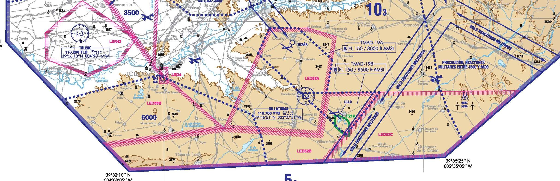
LED52
  A ⇨ 1.000 AGL – 8.000 AMSL
  B ⇨ 1.000 AGL – 9.500 AMSL
  C ⇨ 6.500 AMSL – 9.500 AMSL
A
C
B

Slide 18
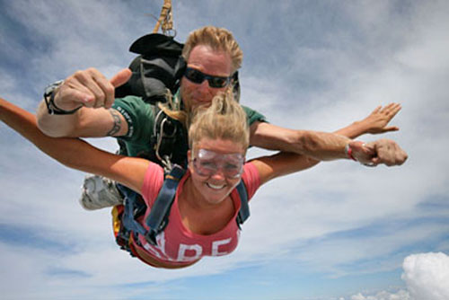
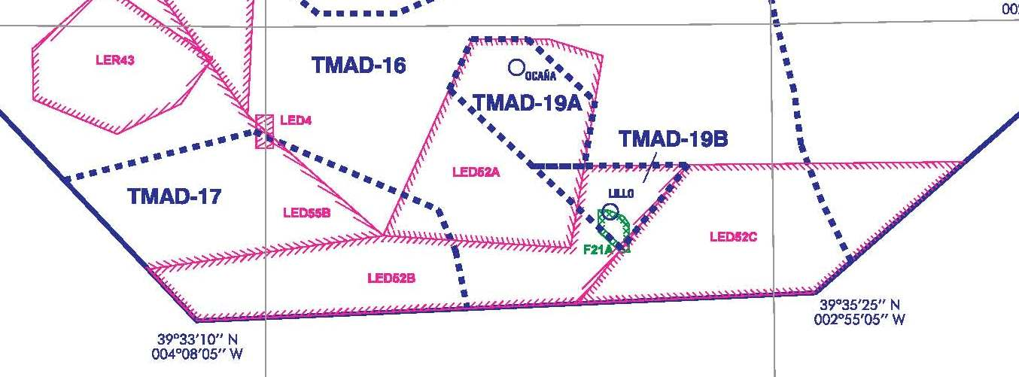
TMAD-19
  19A ⇨ 8.000 AMSL – FL150
  19B ⇨ 9.500 AMSL – FL150

Slide 19
NUEVA CARTA DE CIRCULACIÓN VFR
OTROS CAMBIOS “MENORES”
Nuevos proveedores ATC (SAERCO y FERRONATS)
Procedimientos VFR
  Dejar a la izquierda: Boadilla, Móstoles, Alcorcón, Aranjuez y Valdemoro.
  Dejar por la derecha: Villaviciosa de Odón.
Los puntos WG y SG de LEGT pasan a incluirse en los puntos de LECU
En el ATZ de LECU se llevarán las luces encendidas
El techo del CTR pasa de 300 m. a 1.000 ft. (cambio de unidad de medida)
Cambio designación de las pistas de LEMD: 14L/32R y 14R/32L

Slide 20
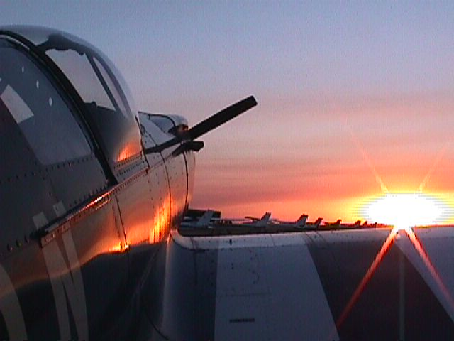
Muchas gracias
®Rubén Marco Martín

